Slide 1
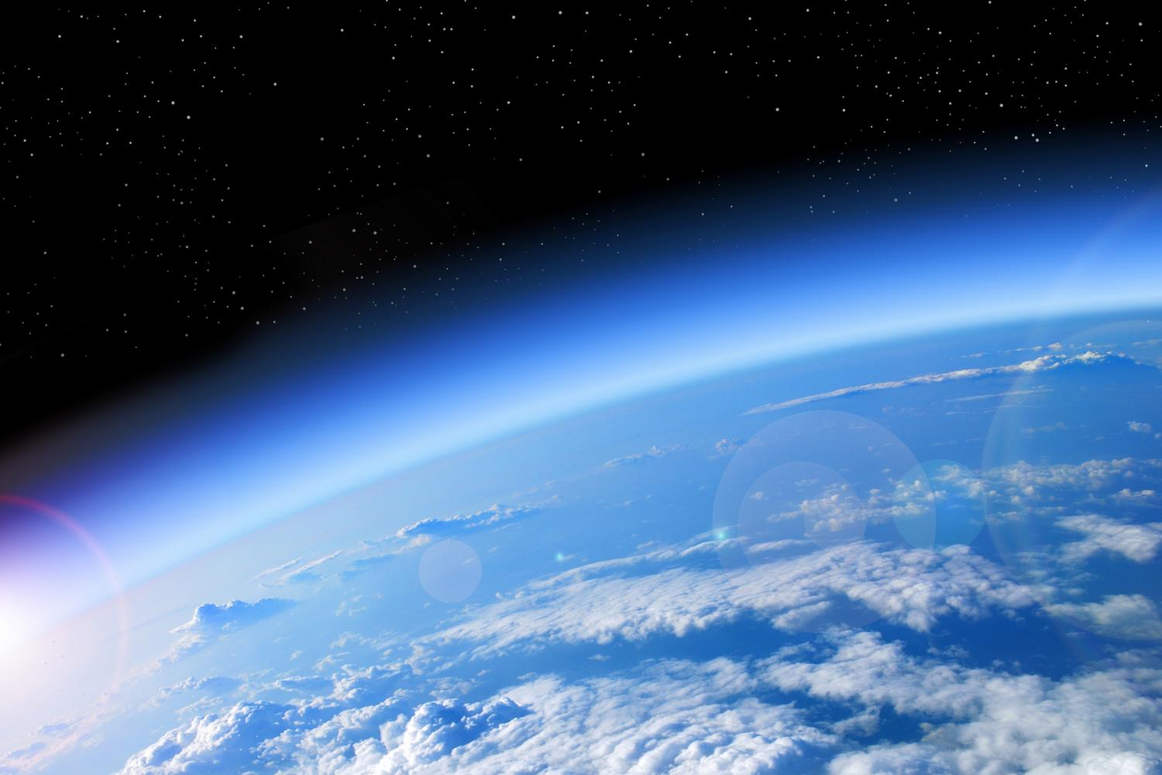
Atmosféra

Slide 2
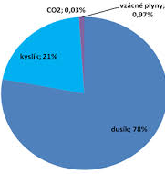
Složení
Atmosféra je plynný obal tělesa v kosmickém prostoru. Těleso může být obklopeno atmosférou pouze za předpokladu, že má dostatečnou hmotnost na to, aby plyn vázalo gravitační silou.
Atmosféru Země tvoří z 21 % kyslík, ze 78 % dusík a 1 % zabírají vzácné plyny a ostatní prvky – oxid uhličitý, vodní pára

Slide 3
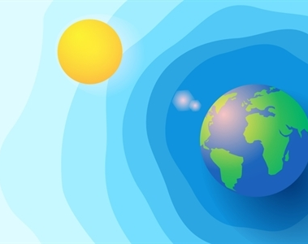
Význam atmosféry
Vzduch je základní podmínkou života na Zemi
Atmosféra ochraňuje všechen život (tedy i náš) před zářením gama, rentgenovým i ultrafialovým, která dopadají na Zemi ze všech směrů z Vesmíru.

Slide 4
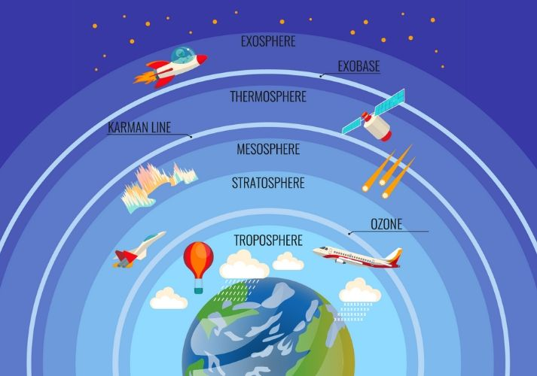
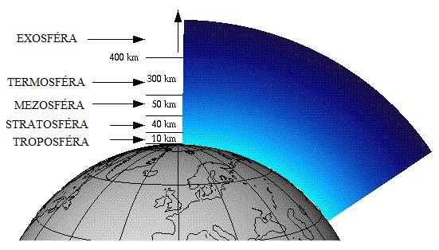
Vrstvy

Slide 5
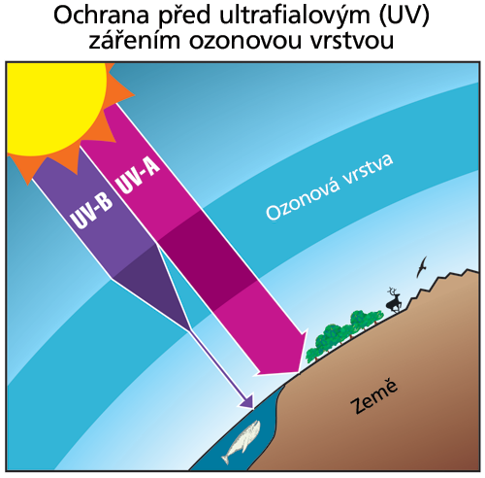
Ozonová vrstva
Slouží k pohlcování ultrafialového záření ze Slunce
Není všude stejná
Nejtenčí je v oblasti pólů
K jejímu ztenčení přispívá i průmyslové znečištění
Velmi tenká část
ozonové vrstvy se nazývá ozonová díra

Slide 6
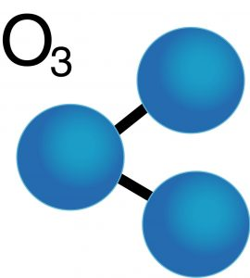
Ozon
Ozon je tedy plyn, který je přirozenou součástí zemské atmosféry. Zachycuje část UV záření poškozujícího přírodu a naše zdraví (označované jako UV-B), ale propouští jiné paprsky (označované jako UV-A), které jsou naopak pro život na Zemi důležité a potřebné.
Díky atmosférickému ozonu se proto na zemském povrchu mohla v uplynulých milionech let rozvíjet živá příroda a nakonec vzniknout i lidská civilizace. Ozonová vrstva se nachází ve výškách kolem 20 km a obklopuje celou zeměkouli jako jeden souvislý ochranný obal.
http://www.geology.cz/mujkousekzeme/veda/dira-do-sveta/ozonova-vrstva

Slide 7
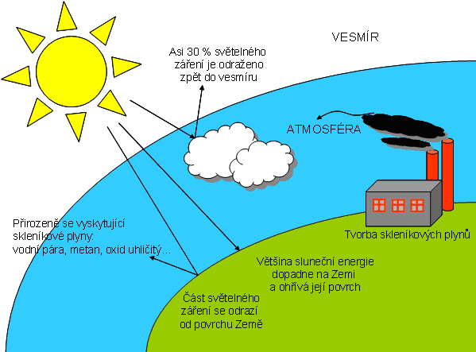
Skleníkový efekt
https://www.youtube.com/watch?v=jLO-6B4efr8
Podívej se na video a odpověz na otázky
1. Jak vzniká skleníkový efekt na Zemi
2. Jaký je jeho současný stav a čím je způsoben
3. Může každý člověk nějak přispět k zlepšení situace

Slide 8
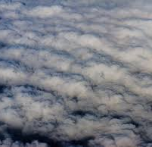
Stav atmosféry
Okamžitý stav atmosféry se nazývá počasí
Dlouhodobý stav atmosféry na určitém místě se nazývá podnebí

Slide 9
Vědy zabývající se stavy atmosféry
Věda zabývající se počasím se nazývá meteorologie
Věda zabývající se podnebím (cizím slovem klimatem) se nazývá klimatologie

